Slide 1
（法国）作家凡尔纳
读书分享阅读报告
www.PPT818.com

Slide 2
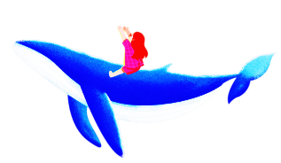
目录
01
作者简介
02
主要内容
03
主要人物
04
艺术特色

Slide 3
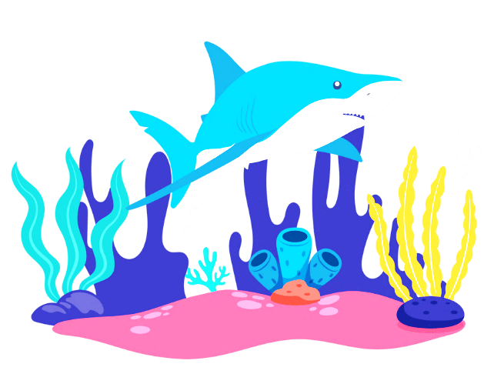
第一部分
作者简介
reading sharing reading report reading sharing reading
Report sharing reading report reading

Slide 4
作者简介
儒勒·凡尔纳是科幻小說和冒险小說作家,被誉为“现代科学幻想小说之父”“科学时代的预言家”。
《海底两万里》是他的幻想小说三部曲之一，也是他的名篇佳作之首。还有两部是《格兰特船长的儿女》和《神秘岛》。

Slide 5
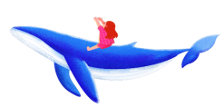
法国科幻小说家儒勒·凡尔纳最著名的小说之一
凡尔纳母亲的家族中有许多是航海家，他的启蒙教师还是一位船长的遗孀。幼小的凡尔纳一直向往着远航探险。
11岁时，为了给表妹买一串贝壳项链，他悄悄登上了一艘开往印度的邮船。不料中途被父亲截了回来，挨了一顿揍。在家里，他留着泪向父亲发誓：“以后只躺在床上在幻想中旅行。”正是这样的，使得凡尔纳一生博览群书，在幻想中遨游世界，从而创作出了许多著名的科幻小说，被誉为“现代科学幻想小说的之父”。

Slide 6
《海底两万里》
《地心游记》
《环游世界八十天》
《从地球到月球》
《气球上的五星期》
《地下之城（黑印度）》

Slide 7
第二部分
主要内容
reading sharing reading report reading sharing reading
Report sharing reading report reading

Slide 8
，
1866年，在海上发现了一头被认为是独角鲸的大怪物。法国生物学家阿龙纳斯应邀参加追捕。经过千辛万苦，“怪物”未被清除，驱逐舰反被“怪物”重创
01
博物学家和他的仆人以及为清除“怪物”被特意请到驱逐舰上来的一名捕鲸
02
怪物”非他，原来是一艘尚不为世人所知的潜水艇，名“鹦鹉螺”号。

Slide 9
潜艇船长尼摩
潜艇船长尼摩，是个不明国籍、自称“跟整个人类断绝了关系”的神秘人物，身材高大
尼摩邀请阿龙纳斯参观了这艘令人惊叹的现代工业的杰作——诺第留斯号；它利用海浪发电
供给船上热、光、动力；它所需的一切都取自海洋。它是尼摩在大洋中的一个荒岛上秘密建造起来的

Slide 10
阿龙纳斯及其同伴乘诺第留斯号
书中的主人翁是自然科学家阿罗纳斯，他和同伴康塞尔
01
02
从而开始了充满传奇色彩的海底探险。“鹦鹉螺号”的主人尼摩船长是个性格阴郁
他们一道周游了太平洋、印度洋大西洋、红海、地中海
03
04
发现了海底煤矿和沉船的宝藏凭着坚忍的意志与过人的智慧

Slide 11
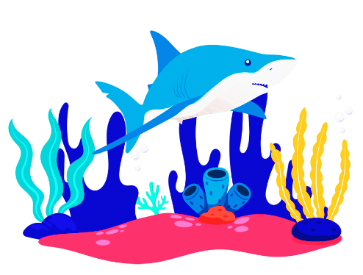
太平洋
印度洋
红海
地中海
大西洋
南北两极海洋
仆人康塞尔
捕鲸手尼德·兰
生物学家阿龙纳斯
主人尼摩船长

Slide 12
第三部分
主要人物
reading sharing reading report reading sharing reading
Report sharing reading report reading

Slide 13
书中的尼摩船长是个不明国籍、自称“跟整个人类断绝了关系”的神秘人物,身材高大,神情自信、坚毅。是个海上堂·吉诃德式的人物,为了民族的仇恨而漂泊海底。
1、可以看出他是一个具有正义感和反抗压迫的战士；
2、从“南极冰山脱险”中，可出看出他的英勇顽强、不畏艰险
3、从“智斗鲨鱼救采珠人”中，可以看出他同情弱者，心地善良

Slide 14
科学
考察
乐观
向上
探究
精神
从他积极参与政府的远征考察活动，可以看出他热爱科学考察事业具有正义感
从他敢于跟随尼摩船长乘坐潜艇作海底两万的探险旅行和在海底的感悟中
是一名生物学家。博古通今，性情温和，心底善良，富有探究精神。

Slide 15
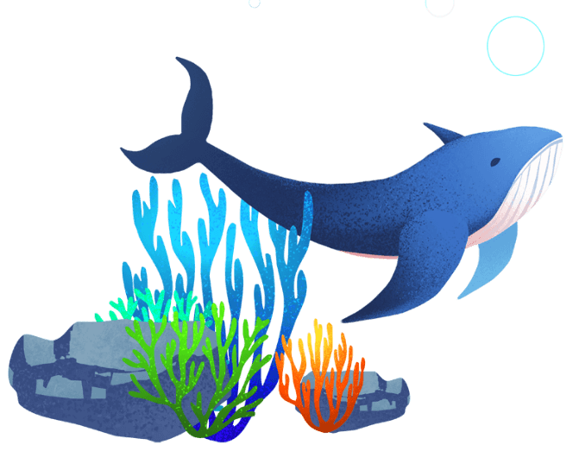
阿龙纳斯教授
他是随着阿龙纳斯教授去捕“巨鲸”的一位捕鲸手
1、从A、他愿意冒生命危险跟随主人参与捕鲸行动；B、看到主人落水后，勇敢地跳下去抢救；C、在南极缺氧的时候，把最后一丝空气留给主人三件事中，可以看出他是一个任劳任怨
2、从他对各种水生动物进行分类并用专门的本子分类记录，可以看出他是一个有着丰富的知识和做事仔细认真有条不紊的人。

Slide 16
第四部分
艺术特色
reading sharing reading report reading sharing reading
Report sharing reading report reading

Slide 17
这部作品集中了凡尔纳科幻小说的所有特点。曲折紧张扑朔迷离的故事情节，瞬息万变的人物命运，丰富详尽的科学知识和细节逼真的美妙幻想融于一炉。
《海底两万里》一书，情节跌宕起伏，悬念丛生，具有强烈的可读性，而且书中还包含了大量的地理、历史、生物、物理、地质、气象方面的知识，小读者在阅读引人入胜的历险故事

Slide 18
他们在印度洋的珠场和鲨鱼展开过搏斗，捕鲸手尼德·兰手刃了一条凶恶的巨鲨；他们在红海里追捕过一条濒于绝种的儒艮，儒艮肉当晚就被端上了餐桌；他们在大西洋里和章鱼进行过血战，一名船员惨死；这些场面，都十分惊心动魄。
此外，书中还描写了抹香鲸如何残杀长须鲸，“鹦鹉螺”号潜艇又是如何杀死成群的抹香鲸的，那情景也十分罕见。

Slide 19
下课

